Slide 1
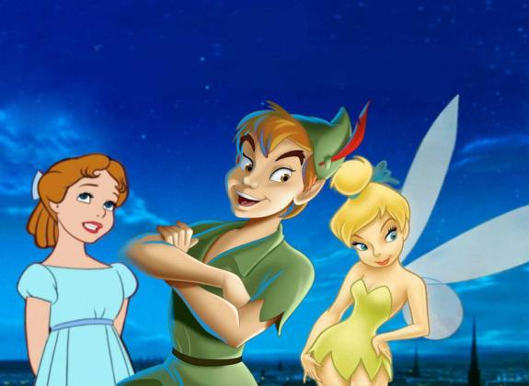
Does Wendy like red?
Unit 2, Lesson 47 English 2, Kuzovlev V.P.

Slide 2
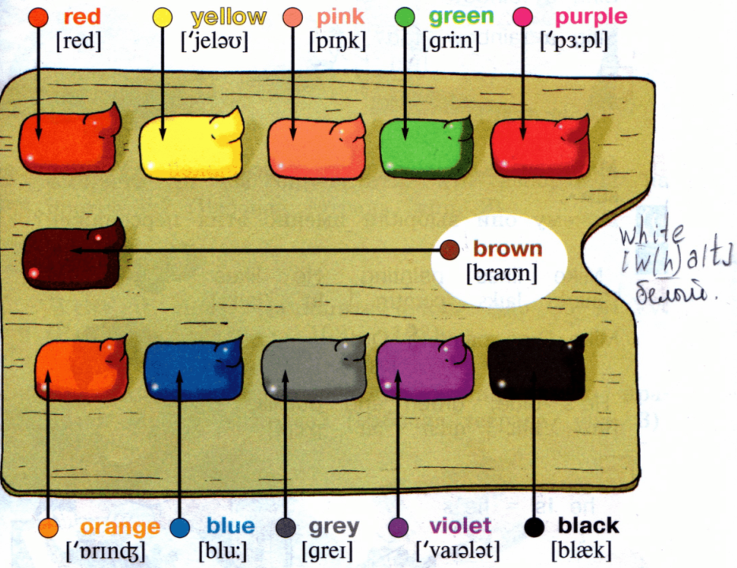

Slide 3
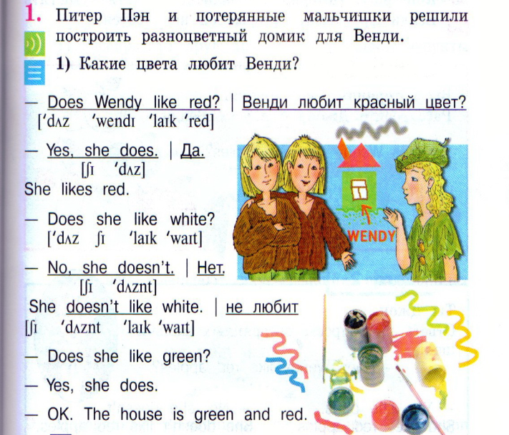
p.67 ex.1 – с.67 упр.1

Slide 4
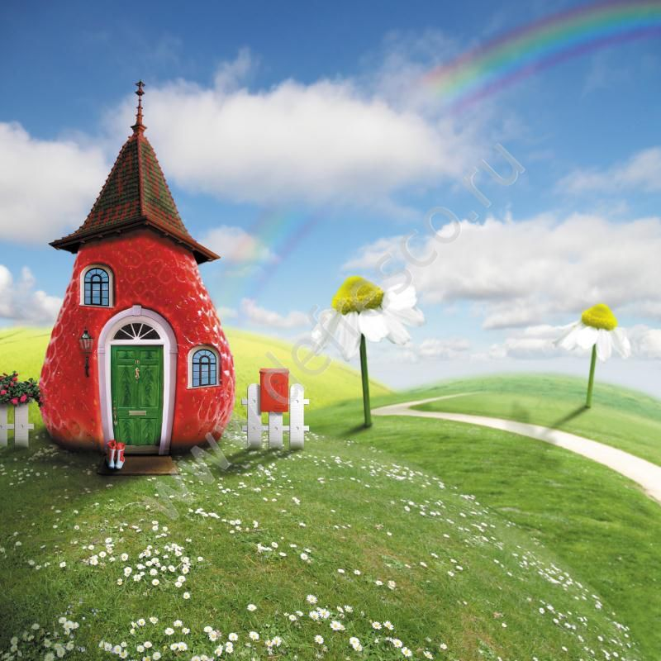
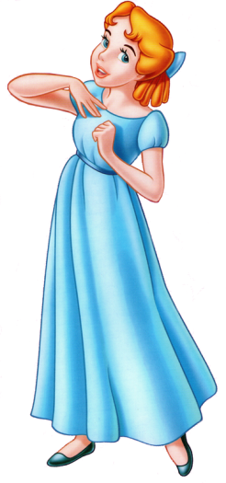
This House is for Wendy!!!

Slide 5
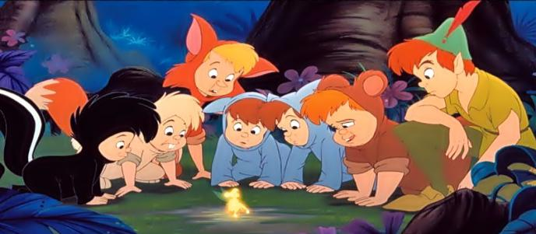
Какие вопросы задают мальчишки? | Как отвечает Питер Пен?
Does Wendy like red?
Does she like white?
Does she like green?
Yes, she does.
No, she doesn’t.
Yes, she does.

Slide 6
Вопрос кому-то о ком-либо, о ней или о нем (или о предмете, явлении)
На первом месте стоит глагол Does (вспомогательный глагол).
На втором месте стоит подлежащее, которое выражено личными местоимениями He, She, It или соответствующими существительными.
На третьем месте основной смысловой глагол без окончания -s.
На четвертом месте находятся второстепенные члены предложения.
Wendy likes green.
Does Wendy like green?
Yes, she does | No, she doesn’t
s

Slide 7
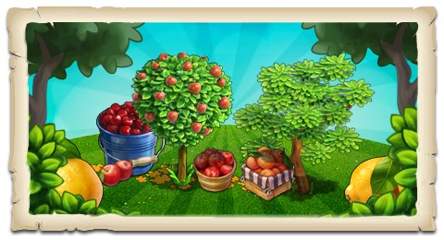
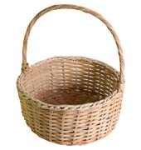
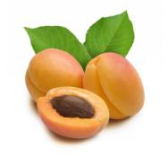
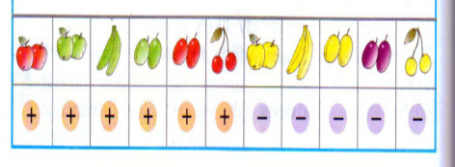
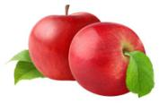
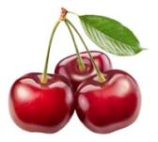
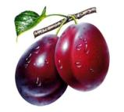
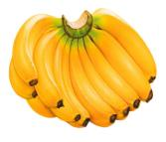
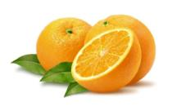
Does Wendy like ….?
Yes, she does.
She likes …
No, she doesn’t. She doesn’t like…
She likes …
apples
apricots
cherries
plums
bananas
oranges

Slide 8
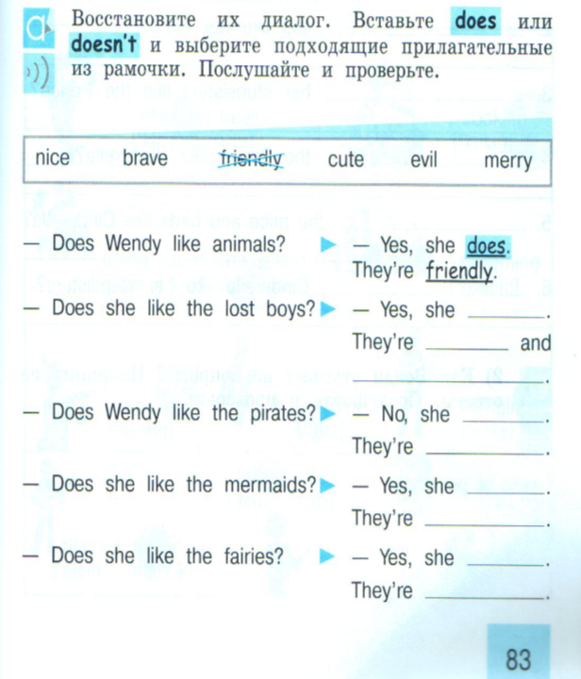
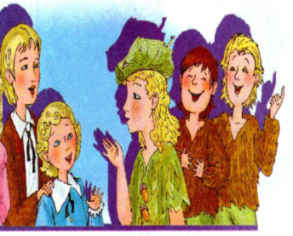
does
brave
merry
doesn’t
evil
does
nice
does
cute

Slide 9
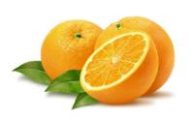
Make up a dialogue:
My friend likes .
Does your friend like ?
Yes, … does. …likes….
No, … doesn’t. …doesn’t like…at all. …likes…..

Slide 10
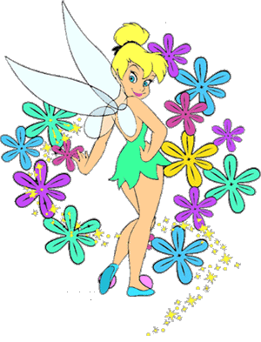
Homework
с.69 № 5-6,
правило с.114-115 наизусть!

Slide 11
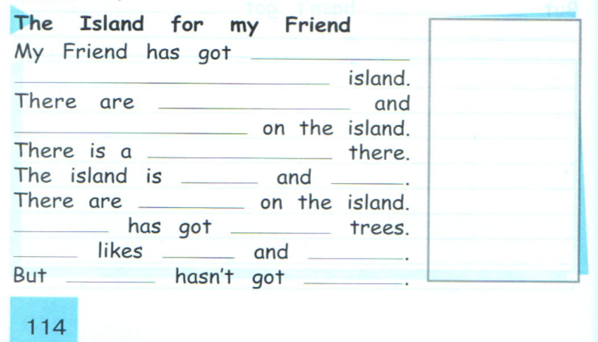
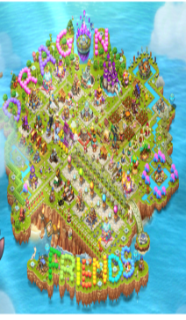
Homework

Slide 12
